Slide 1



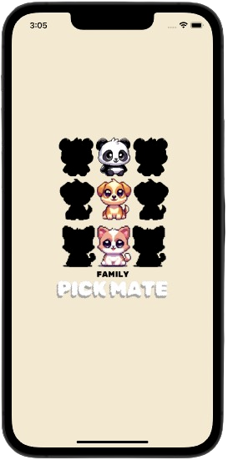

React Native Project
캐쥬얼
커뮤니티 게임 앱
201930405 김민성

Slide 2

목차 ( Contents )
기획이유
앱 소개
참조 이미지 및 시연 이미지
끝맺음

Slide 3
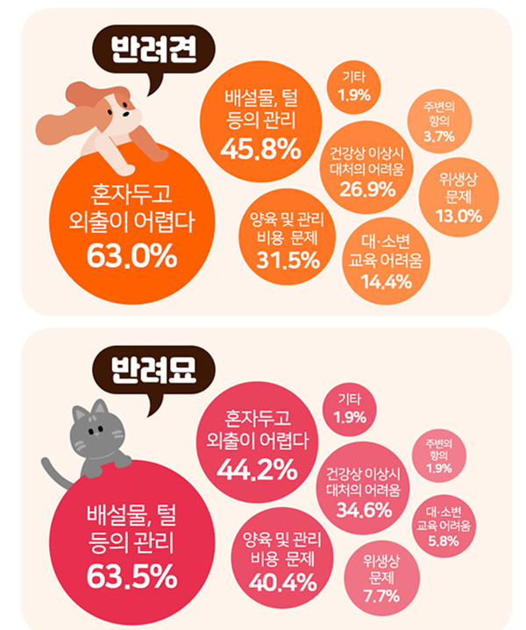
기획이유
1인 가구의 증가에 따른 홀로 집에 홀로 남겨지는 반료동물들
문제점
동물은 키우고 싶지만 돌봐 줄 사람이 없는 바쁜 일상
1인 가구의 증가
돈에 대한 부담
가상의 동물 종을 선택하여 키우면서 바쁜 일상 속에서도 쉽고 간단하게 유대감을 느낄 수 있는 앱을 기획
커뮤니티 게시판을 만들어 다른 사용자들과 반려동물을 공개하고 소통하며 반려동물 키우기의 즐거움을 공유할 수 있다.
아이디어

Slide 4

II. 앱 소개
’Pick mate’은 가상의 반려동물을 키우고 관리할 수 있는 모바일 애플리케이션입니다.
사용자는 강아지, 고양이 등 다양한 반려동물 중 원하는 종류를 선택하여 자신만의 캐릭터를 생성할 수 있습니다

Slide 5

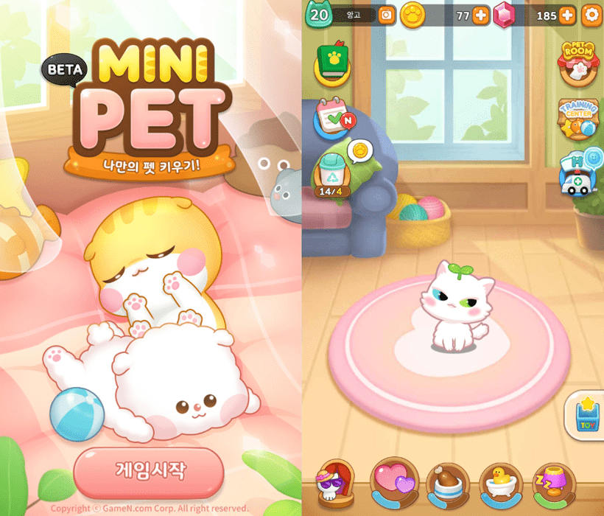
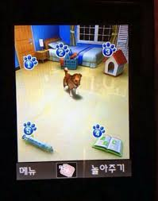
II-I. 앱 소개 (기존)
동물 키우는 앱은 생각보다 오래전부터 기획되면서 현재까지도 사랑 받고 사용자들이 즐겨 찾는 앱 중 하나입니다.
하지만 지금까지도 지속적인
큰 히트를 치지는 못하고 있다.

Slide 6

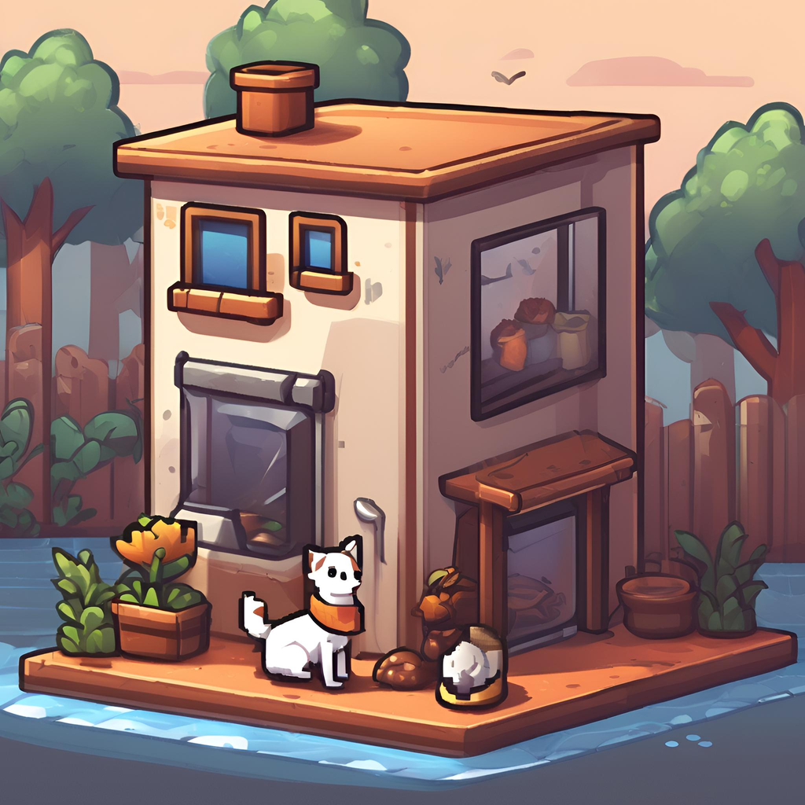

II-II. 앱 소개 (기획한 앱)
복잡하지 않고 단순한 상호작용
레벨업에 따른 성장과정
레벨 10/20/30 성장
사용자 간 커뮤니티 글 동물 공유
호불호 적은 픽셀 디자인
LEVEL UP

Slide 7
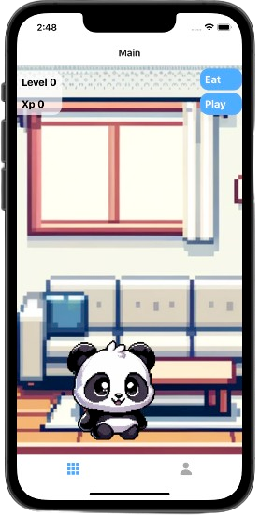
III. 시연 이미지
앱 아이콘 Icon
Splash 화면
개발 테스트 화면
디자인 방법
AI 프롬프트로 맞춤 픽셀 디자인 설계
포토샵을 이용한 동작에 대한 프레임 이미지 제작
앱 이름 : Pick mate

Slide 8
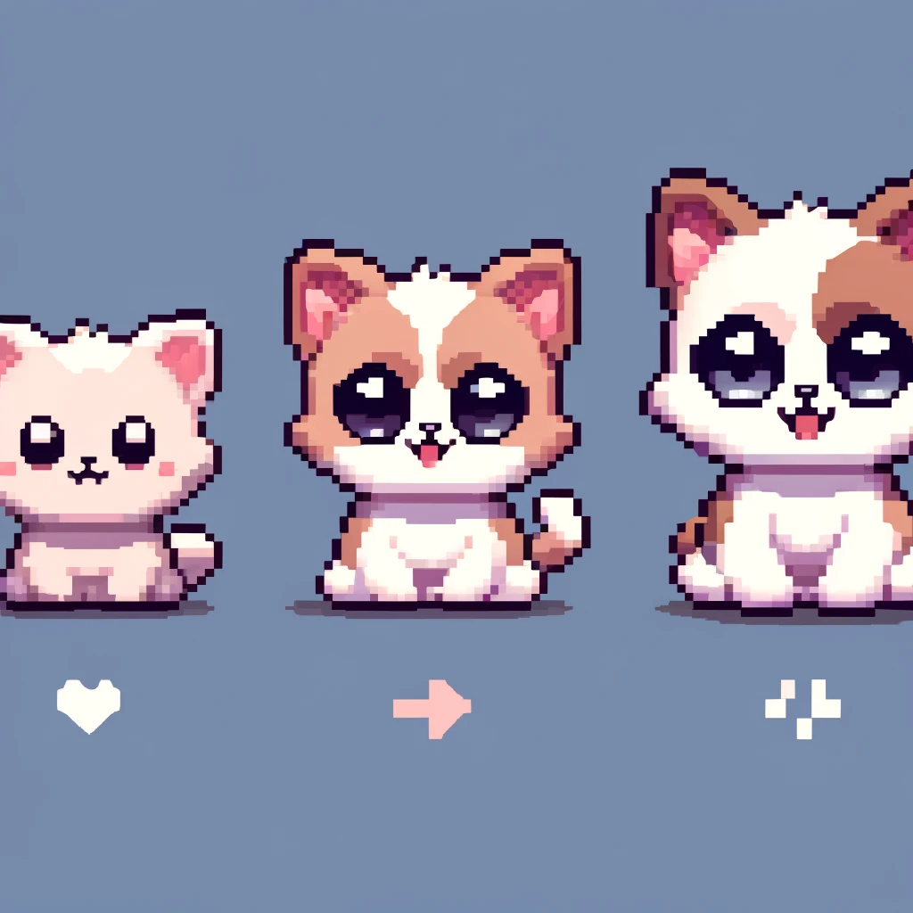
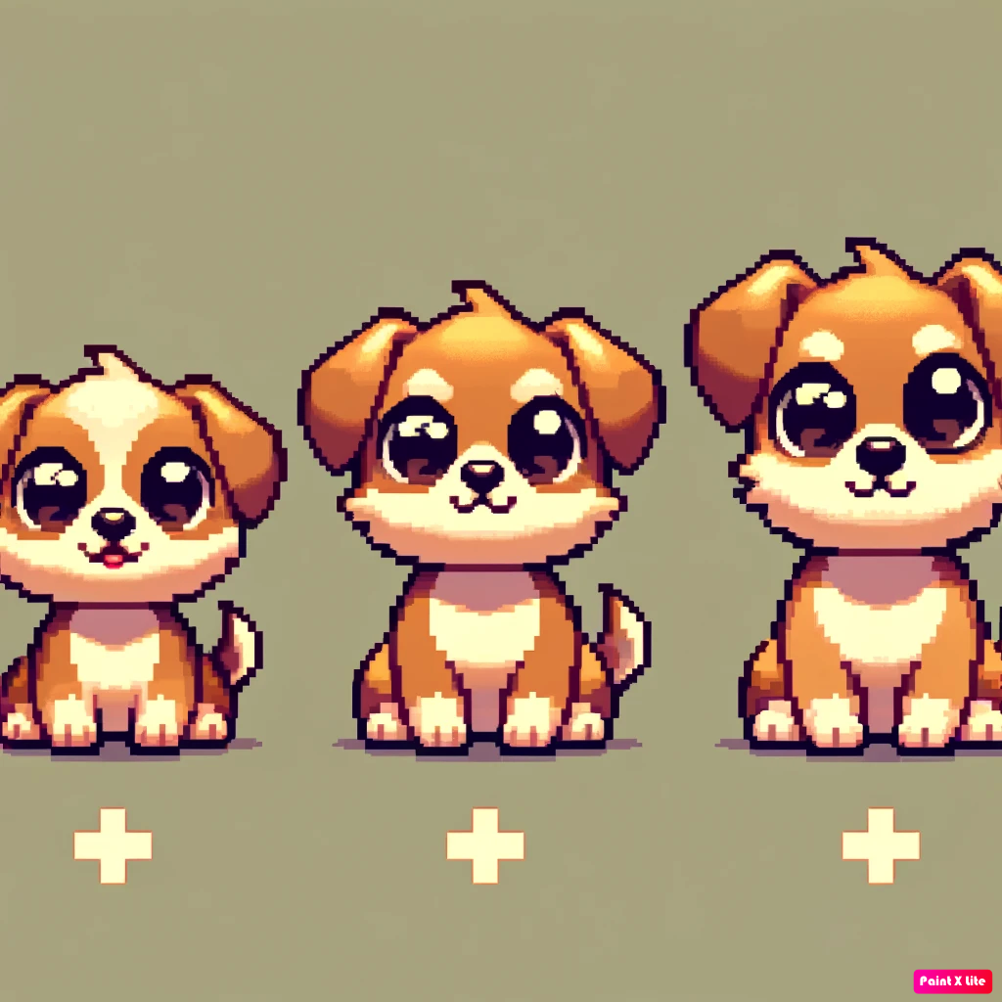
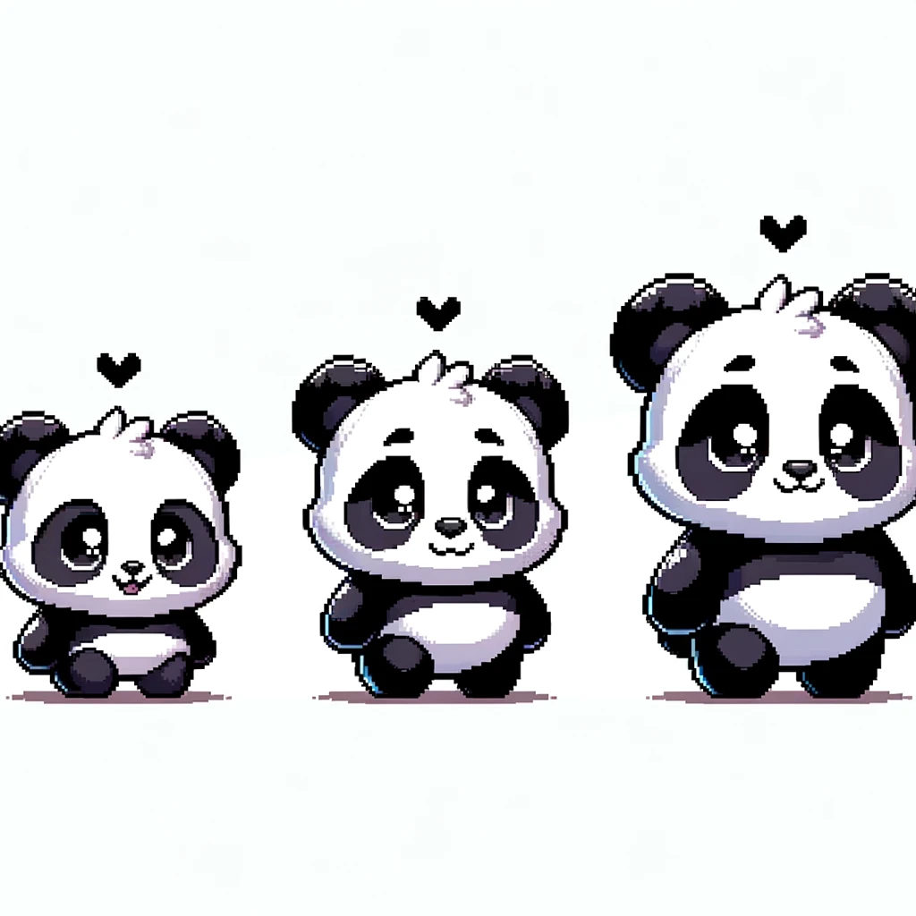
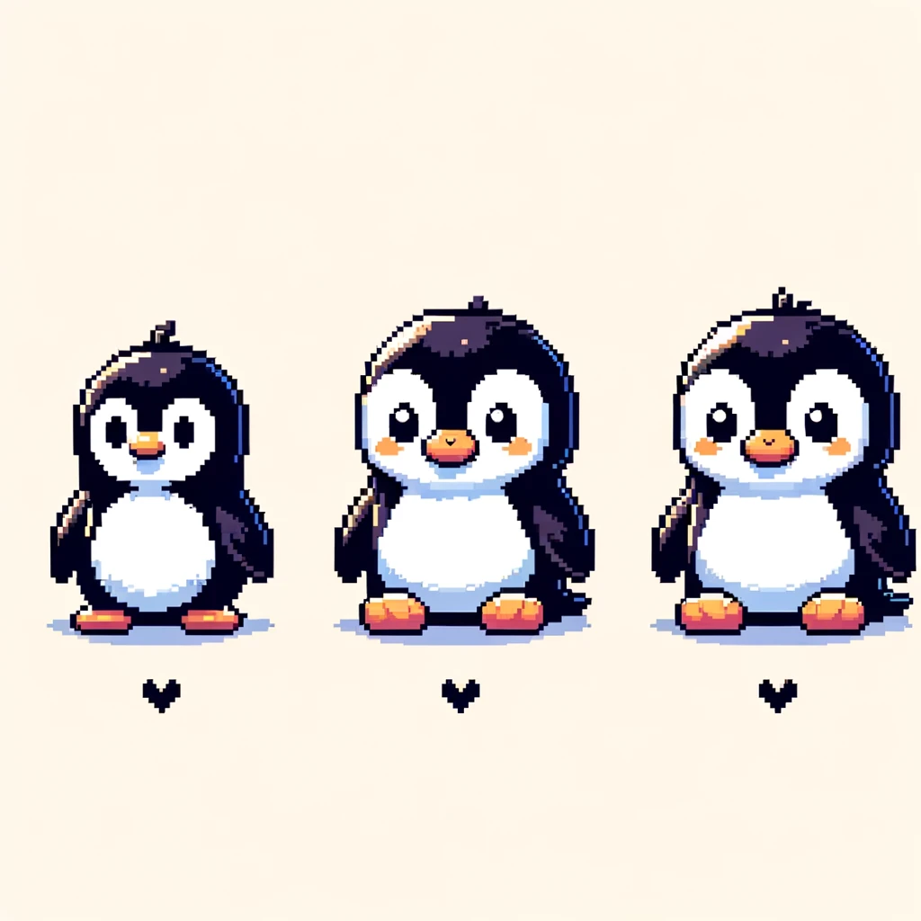
III-I. 시연 이미지 (캐릭터)
디자인 동물 구성
각 종의 3단계 성장형

Slide 9
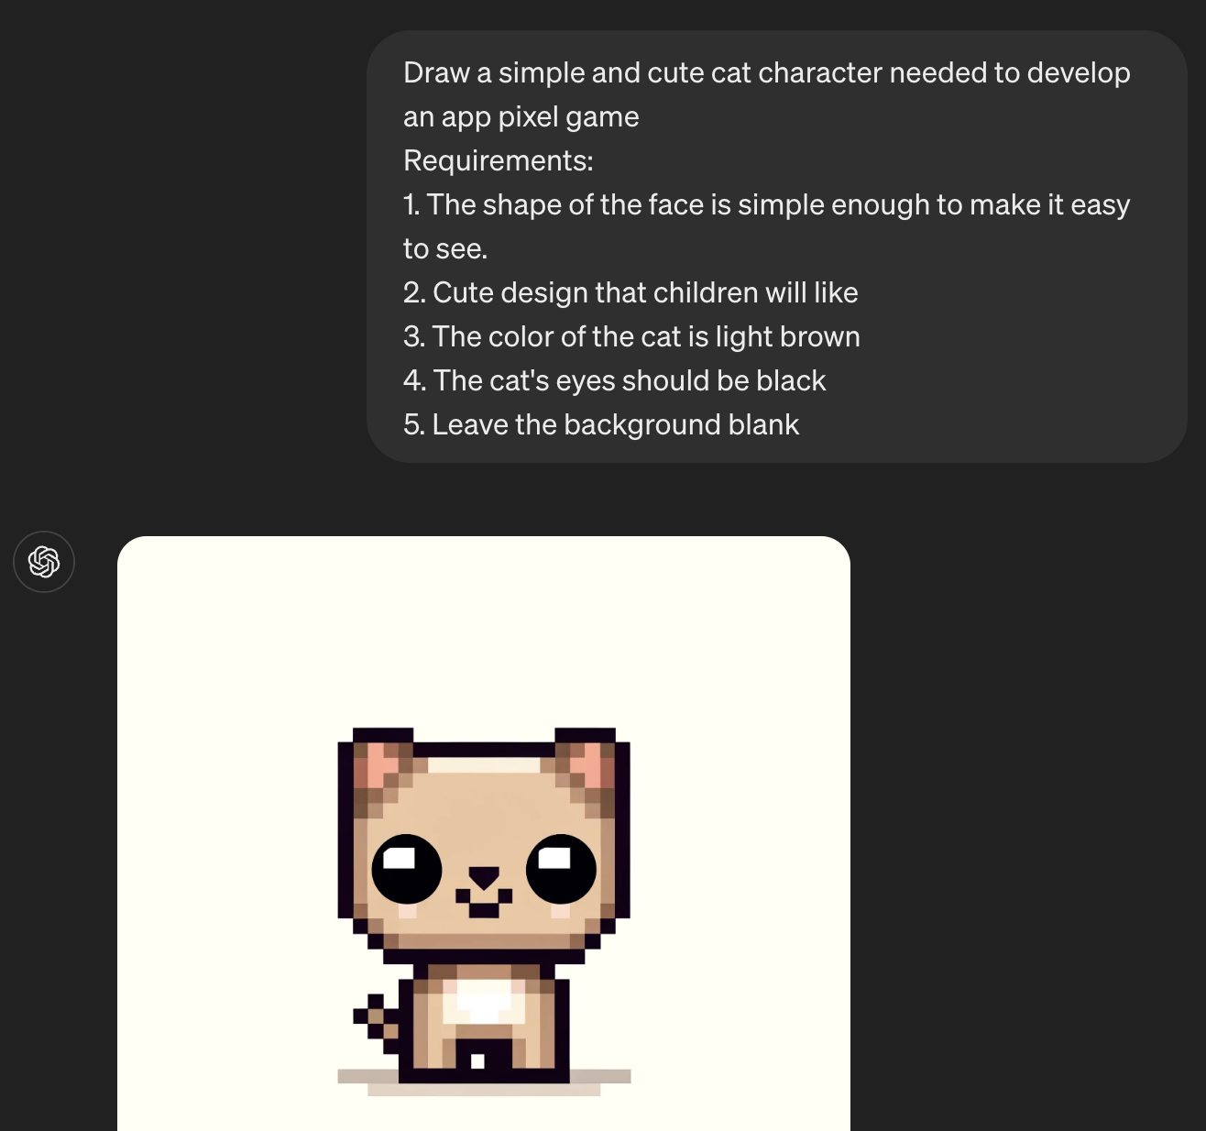

III-I. 시연 이미지 (캐릭터)
AI 프롬프트 캐릭터 UI 디자인 생성과정 시나리오

Slide 10








III-II. 시연 동작 (캐릭터)
눈감기 Blink 프레임 4동작
이동 Move 프레임 4동작

Slide 11
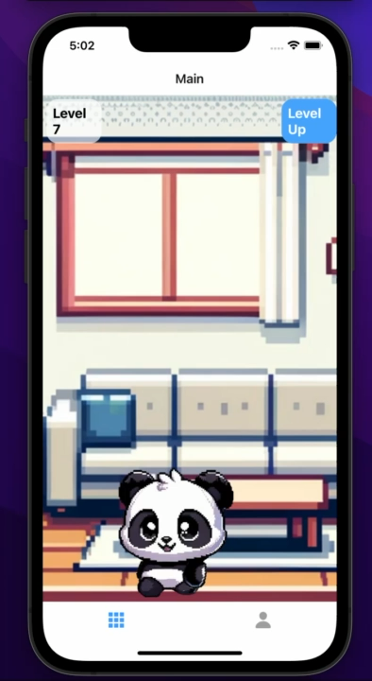
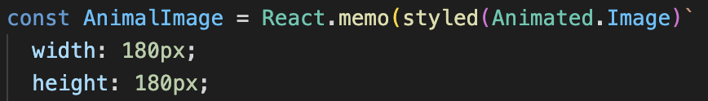
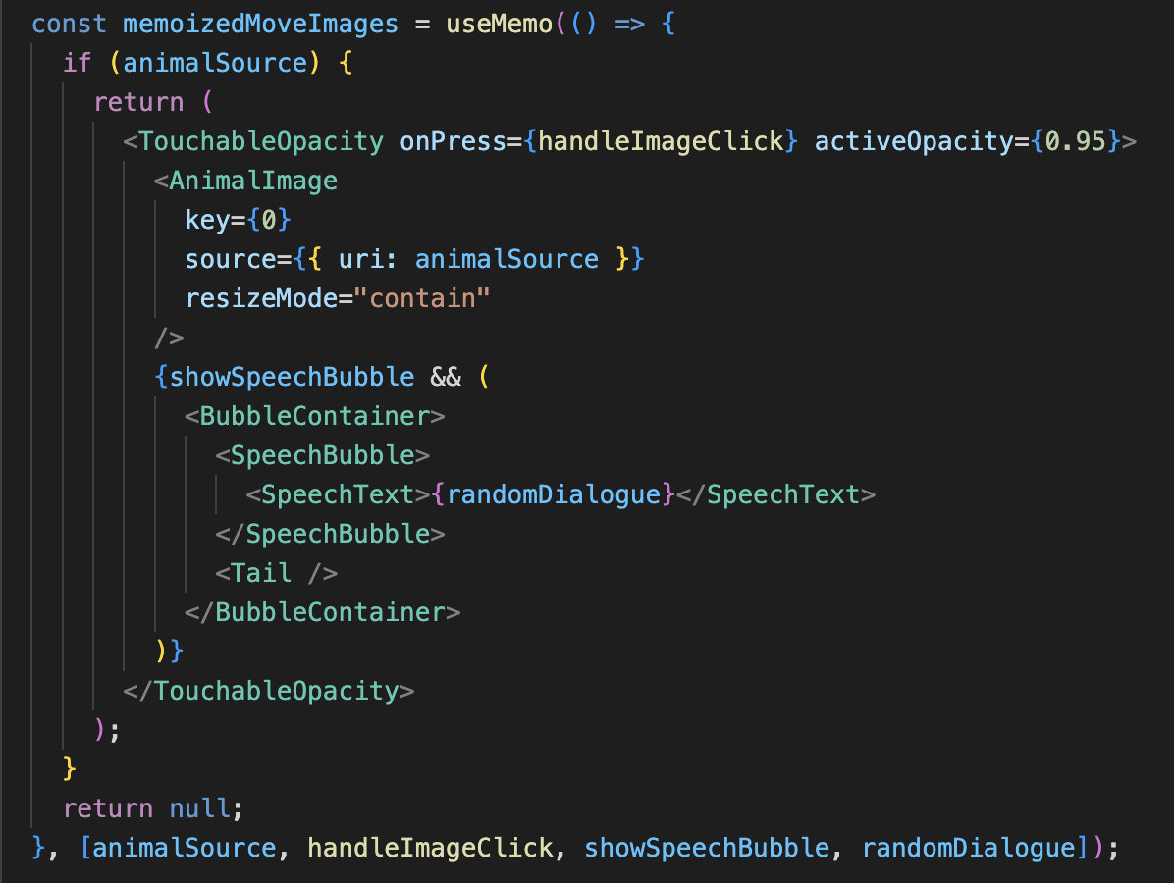
III-II. 시연 동작 테스트 (캐릭터)

Slide 12


III-III. 시연 동작 이미지 (배경)
초기 배경 (Main)
배경 (Main)

Slide 13
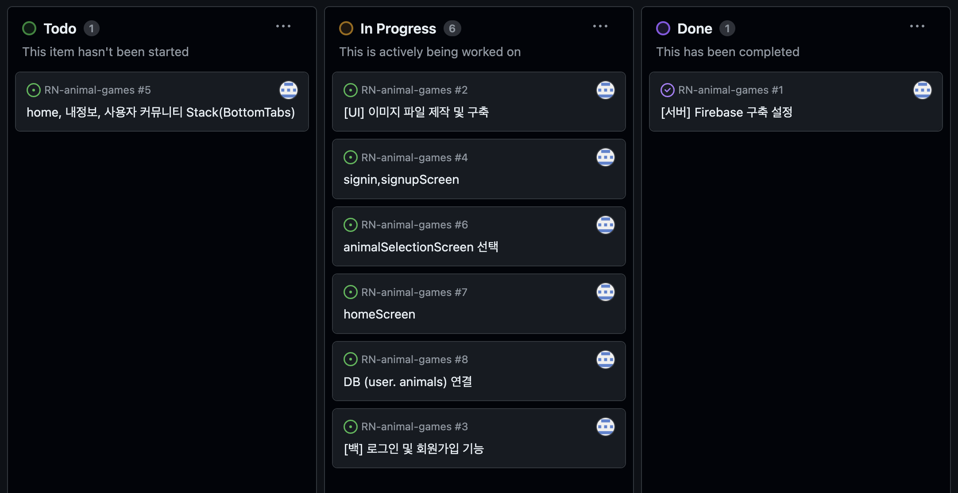
IV. 기술 구현 개발 방법
개발 방법 :
칸반보드를 사용한
애자일(Agile) 방법론

Slide 14
users 컬렉션
사용자 정보를 저장
users
├── userId
│ ├── selectedAnimalId: string
│ └── ... (기타 사용자 정보)
user_animals 컬렉션
사용자가 선택한 반려동물 캐릭터의 정보를 저장.
user_animals
├── userId_animalId
│ ├── animalId: string
│ ├── userId: String
│ ├── experience: number
└ └── level: number
+ TODO 게시판 컬렉션 추가 예정
IV-I. 기술 구현
기술 스택
Frontend: React Native
Backend: Firebase (Authentication, Firestore, Storage)
상태 관리: React Hooks (useState, useEffect, useCallback, useMemo, useRef)
애니메이션: React Native Animated API
스타일링: Styled Components

Slide 15

201930405 김민성
감사합니다.

